Slide 1

第十五章
光的衍射

Slide 2
1 了解惠更斯－菲涅耳原理及它对光的衍射现象的解释.
2 理解用半波带法来分析夫琅和费单缝衍射条纹分布规律的方法，会分析缝宽及波长对衍射条纹分布的影响.
3 掌握光栅衍射公式 , 会确定光栅衍射谱线的位置，会分析光栅常数及波长对光栅衍射谱线分布的影响.
4 理解圆孔衍射和衍射对光学仪器分辨率的影响.
5 了解x射线的衍射现象和布拉格公式.

Slide 3

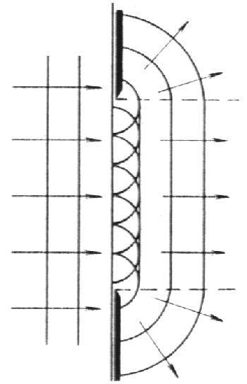
一 光的衍射现象
二 惠更斯 — 菲涅尔原理
屏幕E
光源
单缝K
a
S
b
光的衍射
(a)
屏幕E′
a′
光源
单缝K
S
b′
(b)

Slide 4





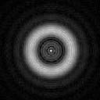



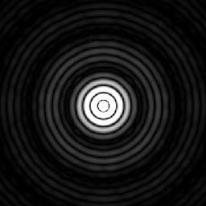
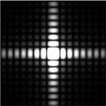
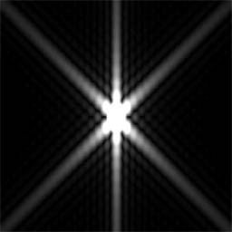
三 衍射的分类
菲涅耳衍射
夫琅和费衍射
(a) 圆孔
(b) 环孔
(c) 方孔
(d) 三角孔
各种孔径（上）的菲涅耳衍射（中）和夫琅和费衍射（下）仿真图样

Slide 5
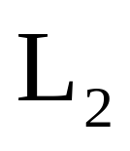
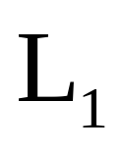
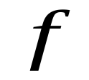








一 实验装置和实验现象
  (1)明暗相间的平行于单缝的衍射条纹；中央明纹明亮且较宽；(2)其它明纹的亮度随着衍射角的增大而减小。

Slide 6







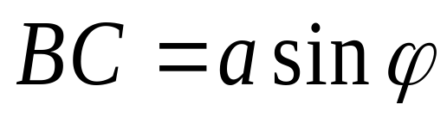
二 菲涅耳半波带法
夫 琅 和 费 单 缝 衍 射
边缘光线的光程差：

Slide 7




半波带特点：
1、面积相等
2、相邻半波带在空间同一点的合振动为零
3、波阵面的分割情况（偶数、奇数以及非整数个）
半波带
半波带
半波带
半波带
λ
λ
λ
λ
2
2
2
2

Slide 8
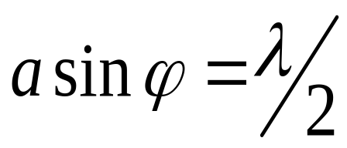
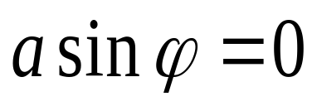
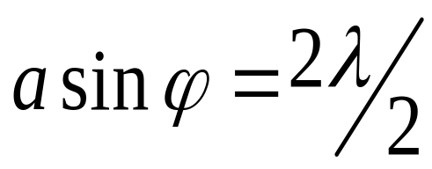
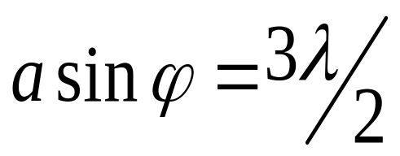
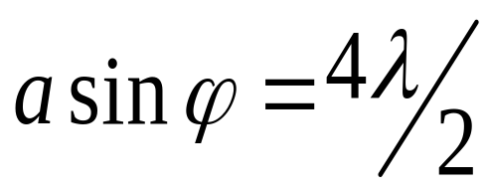
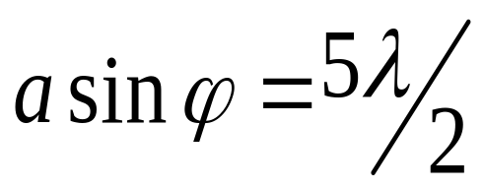
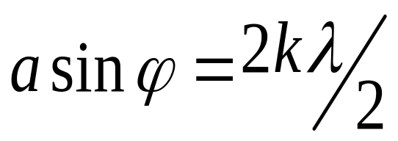
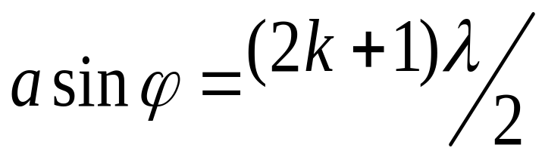

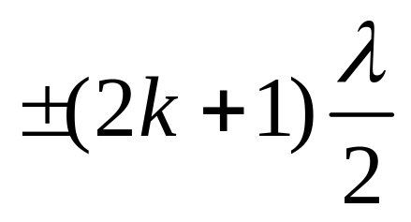
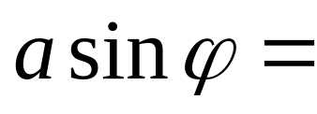
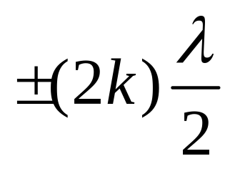
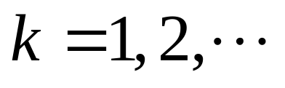
1 单缝衍射明暗纹公式：
中央明纹
中央明纹内
一级暗纹
一级明纹
二级暗纹
二级明纹
…………..
…………..
k级暗纹
k级明纹
（中央明纹）
综合
（明纹）
（暗纹）

Slide 9


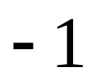




2 条纹特点：
明纹亮度随级次的升高而减小.

Slide 10


夫 琅 和 费 单 缝 衍 射
明纹级次升高，衍射角增加，半波带数增加，未被抵消的半波带面积减少，所以光强变小.

Slide 11
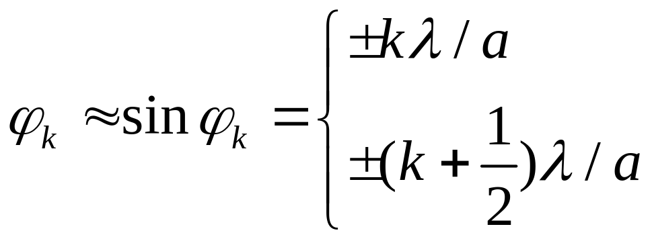

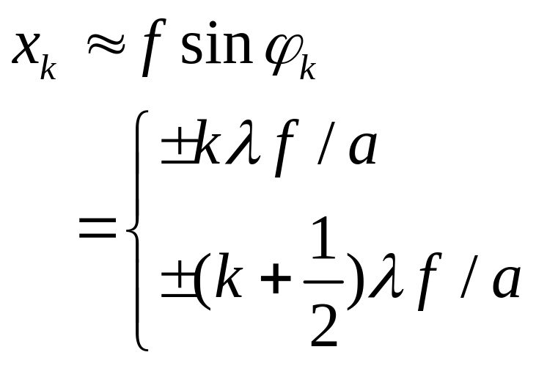






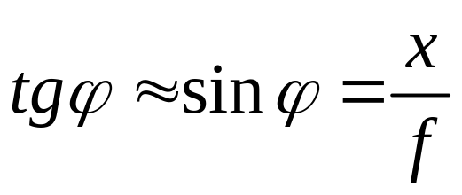
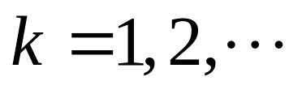

条纹位置
暗纹
角位置:
明纹
线位置:
暗纹
明纹

Slide 12


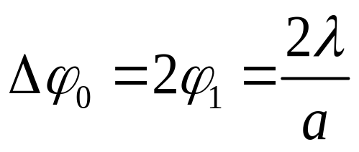

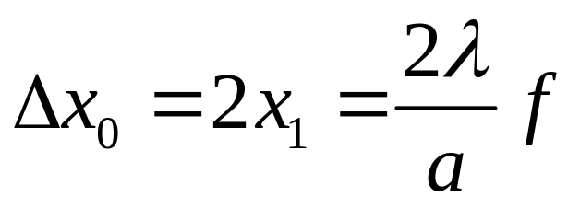
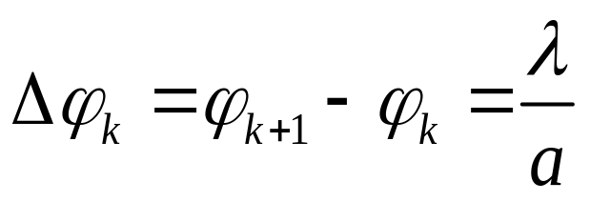
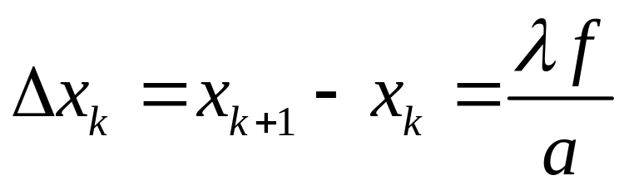
条纹宽度
中央明纹:两个一级暗纹之间的部分。
角宽度
线宽度
其他明纹、暗纹:
角宽度
其它条纹宽度均为中央明纹的一半.
线宽度

Slide 13
三、实验装置改变带来的衍射的变化
单缝宽度变化，衍射结果如何变化？
入射波长变化，衍射结果如何变化 ?
入射为复色光，衍射结果如何变化 ?
单缝上下移动，衍射结果如何变化？
入射光非垂直入射，衍射结果如何变化？

Slide 14
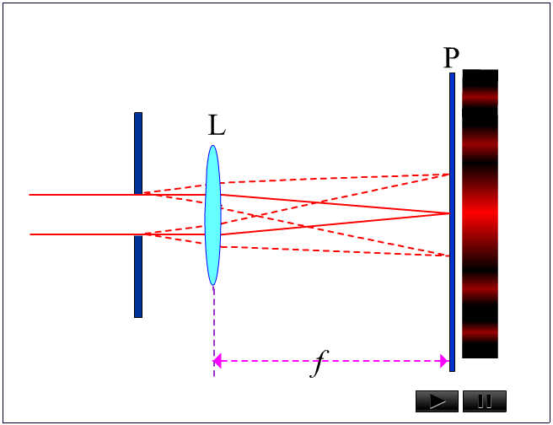
单缝宽度变化，中央明纹宽度如何变化？
单缝宽度越小，中央明纹越宽.

Slide 15
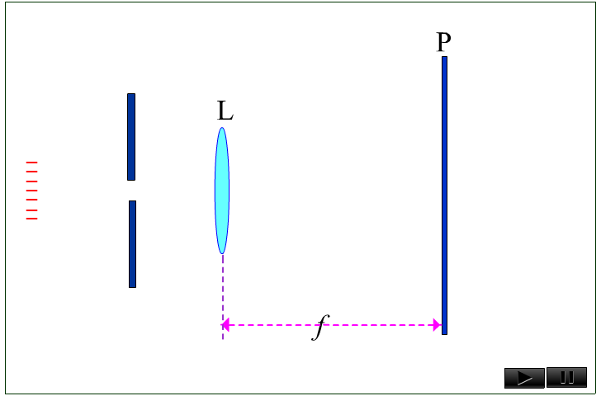

入射波长变化，衍射效应如何变化 ?
越大，衍射效应越明显.

Slide 16
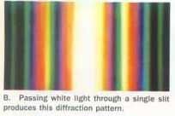
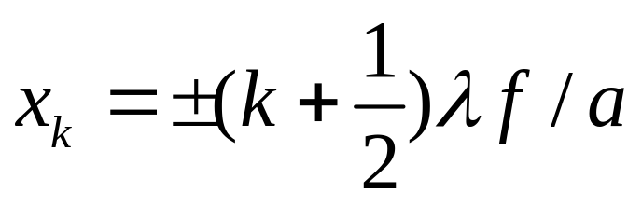
白光垂直照射单缝
单缝衍射的动态变化
单缝上下移动，根据透镜成像原理衍射图不变 .
单缝上移，零级明纹仍在透镜光轴上.

Slide 17
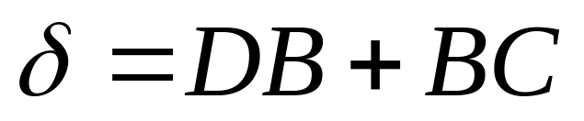



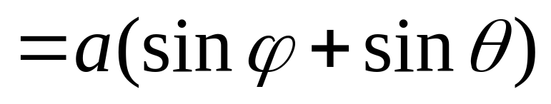




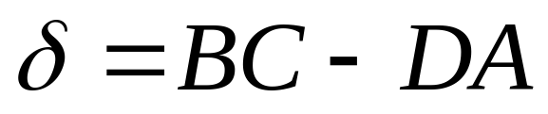

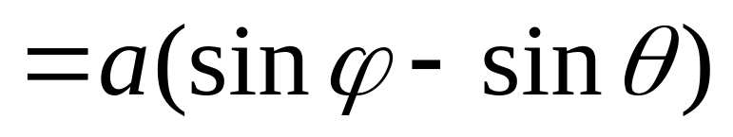


入射光非垂直入射时
（中央明纹向下移动）
（中央明纹向上移动）

Slide 18
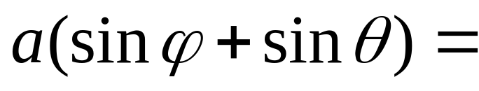

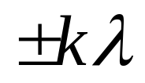





（中央明纹）
（明纹）
（暗纹）
在单缝面法线上方取正；
在单缝面法线下方取负。

Slide 19
小结
菲涅耳半波带思想
单缝衍射公式
（中央明纹）
（明纹）
（暗纹）

Slide 20
条纹位置
暗纹
角位置:
明纹
线位置:
暗纹
明纹

Slide 21
条纹宽度
中央明纹:
角宽度
线宽度
其他明纹、暗纹:
角宽度
其它条纹宽度均为中央明纹的一半.
线宽度

Slide 22
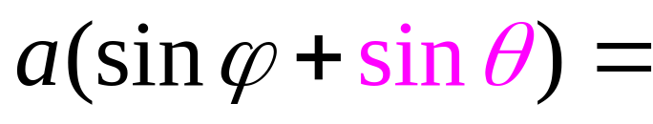

入射光非垂直入射
（中央明纹）
（明纹）
（暗纹）
在单缝面法线上方取正；
在单缝面法线下方取负。

